Slide 1
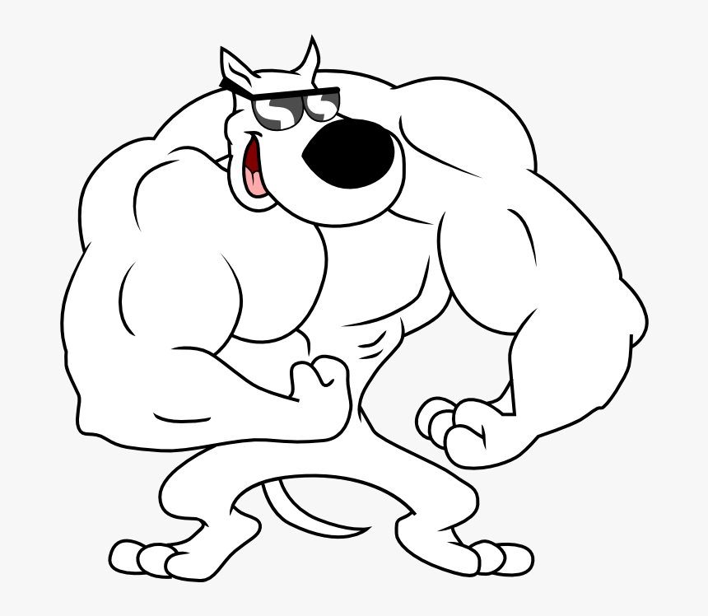
AE FİTNESS

Slide 2

-) Başlangıç ekranı

Slide 3
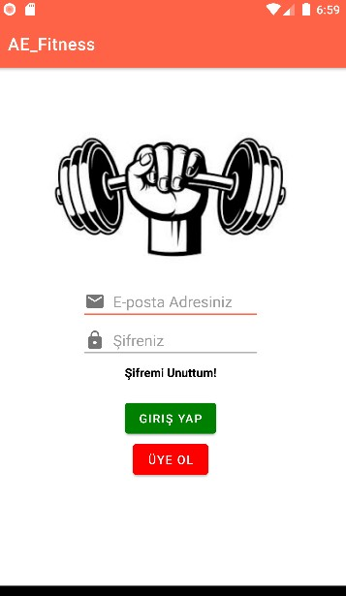
-) ANASAYFA
Üyelik işlemlerinizi yapabilirsiniz.

Slide 4
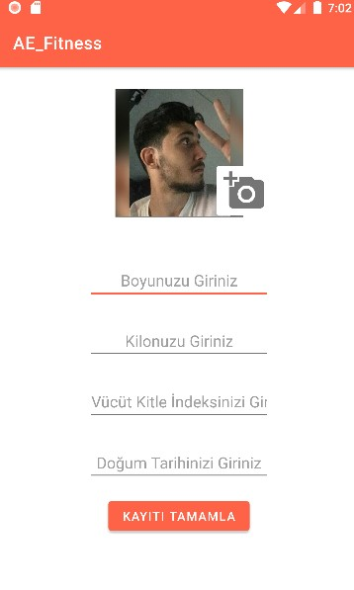
-)Kişisel bilgilerinizi ve fotoğrafınızı kaydedebilirsiniz.

Slide 5
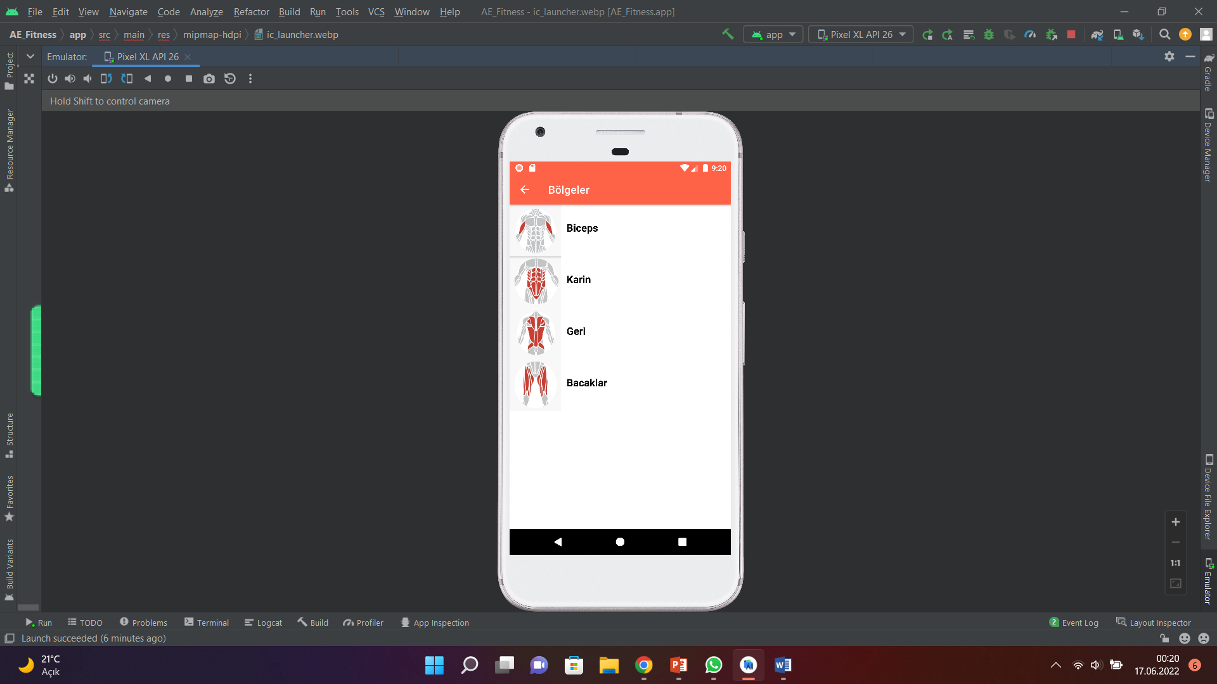
-)Çalıştırmak istediğiniz kas grubu bölgelerine ulaşabilirsiniz.

Slide 6
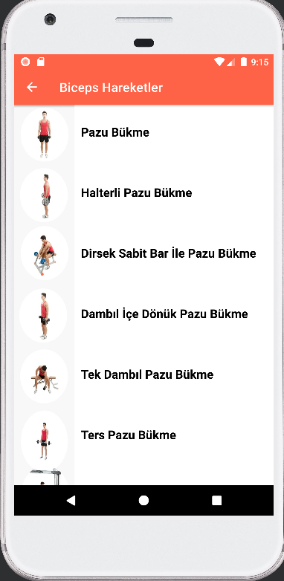
-)Çalıştırmak istediğiniz kas grubunuzun birbirinden farklı çalışma yöntemleri ve en aktif olduğu pozisyonlarına kaydırmalı fotoğraflara bakarak ulaşabilirsiniz.

Slide 7
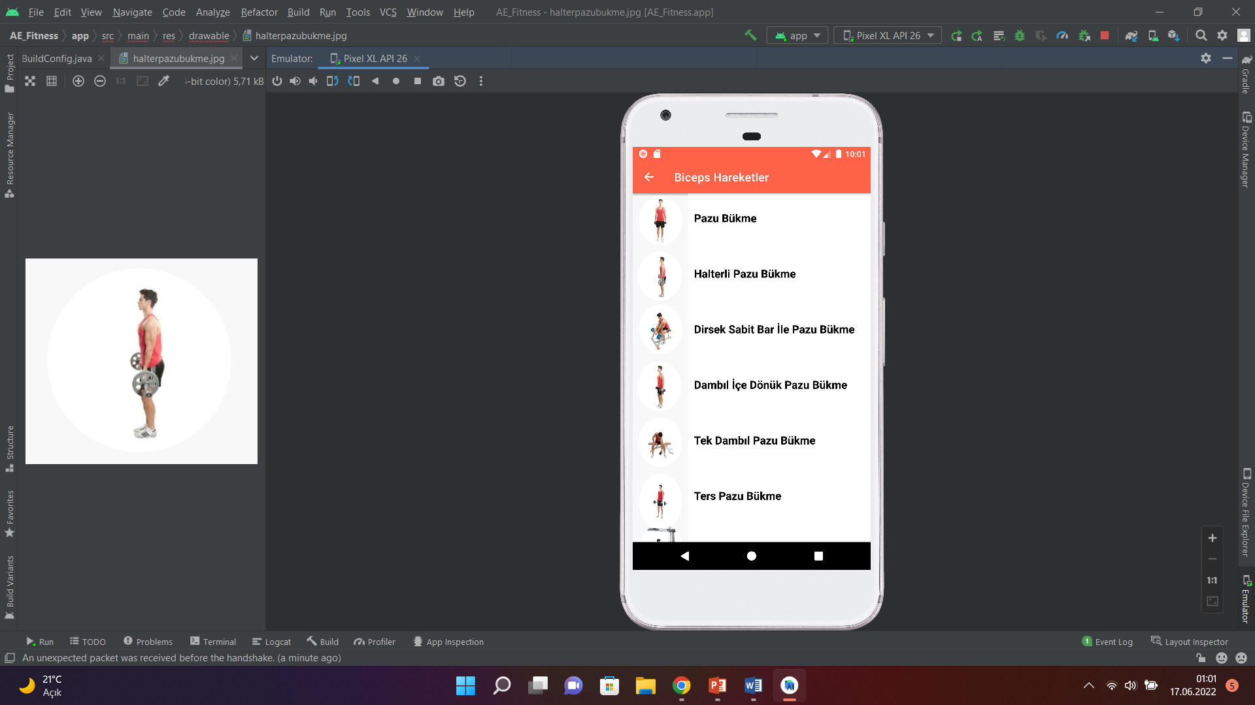
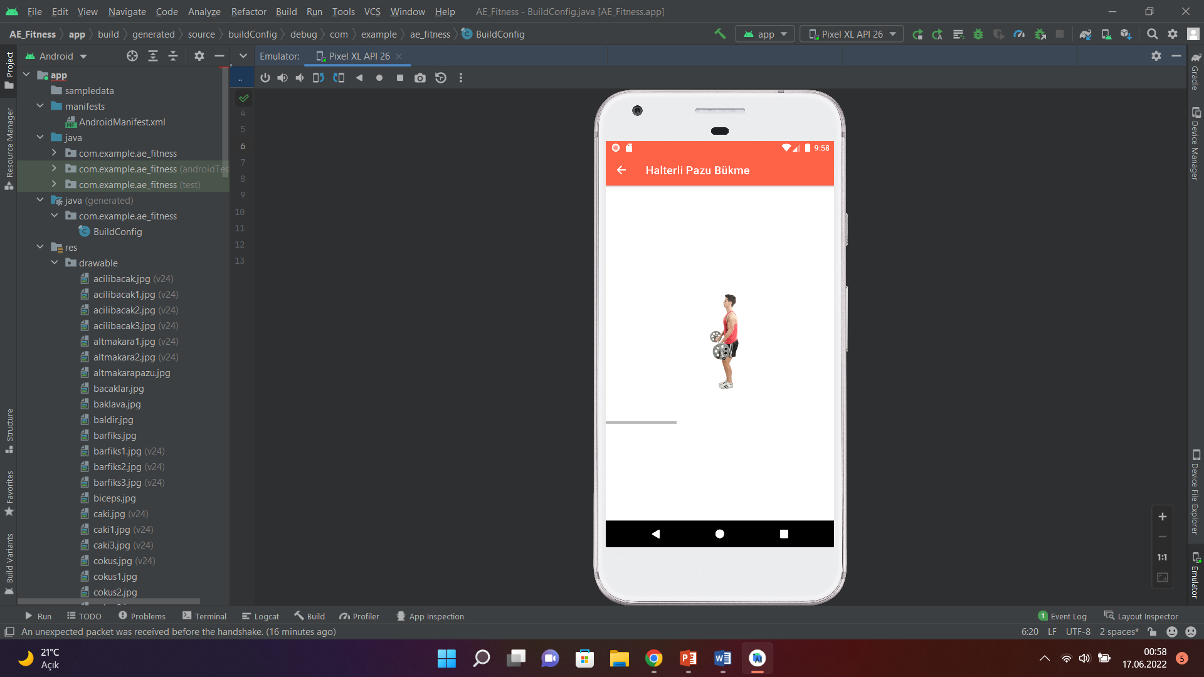
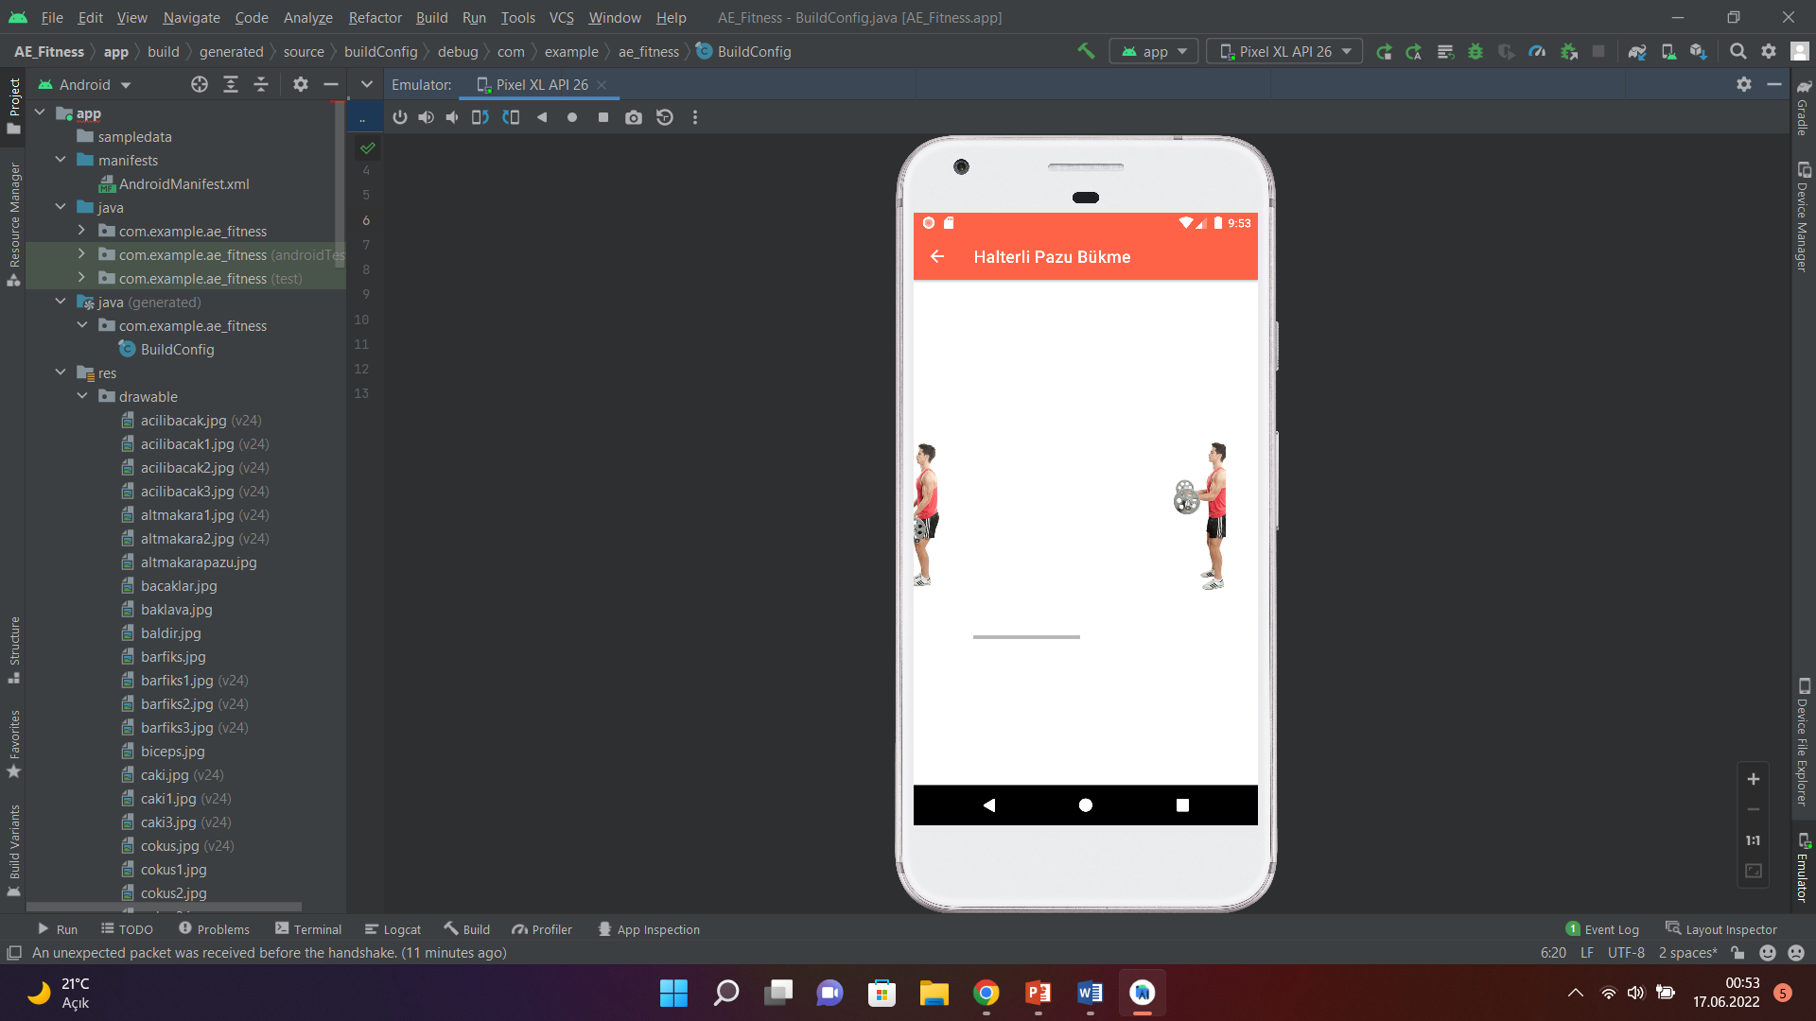


-)Çalışılan kas grubunun nasıl çalıştığını gösteren kaydırmalı fotoğraflar ve en etkili bölgesel hareket antrenmanlarına ulaşabilirsiniz.

